Slide 1

Dictées et histoire des arts
Autour du monde
Dictée 15

Slide 2
Œuvre n°15
Calcule ce quotient, puis à l’aide du résultat et du tableau, découvre un mot « indice » :
558 915 ÷ 3
186 305
0 | 1 | 2 | 3 | 4 | 5 | 6 | 7 | 8 | 9
M | C | B | E | G | A | N | Y | I | F
Cinéma
Ensuite, lis bien toutes ces phrases et déduis-en le pays dans lequel se trouve cette œuvre :
1. Je suis un pays d’Europe.
2. Ma capitale est une grande ville très connue pour une tour en fer.
3.On parle surtout une langue qui s’appelle le français chez moi.
4. Je suis célèbre pour ma cuisine : baguette, fromage et croissants.
5. Mon drapeau a trois couleurs : bleu, blanc et rouge.
France
.

Slide 3
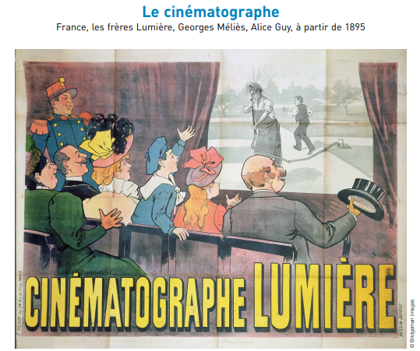
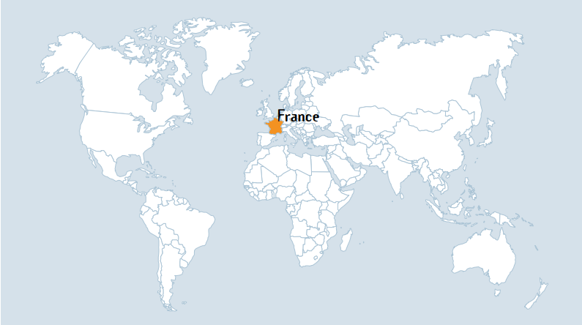
Œuvre n°15
Il s'agit du Cinématographe en France

Slide 4


HDA

Slide 5
https://view.genially.com/62666bafeba843001857ab97
Ne pas montrer toutes les vidéos !!! :o
L’arrivée d’un train en gare de la Ciotat: https://www.youtube.com/watch?v=BQjh8z9ioEw

Slide 6
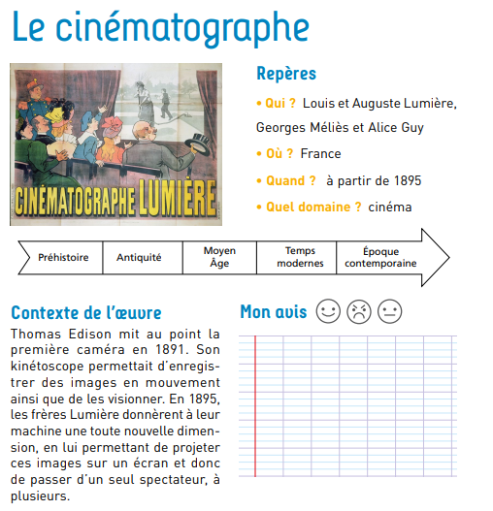


Slide 7
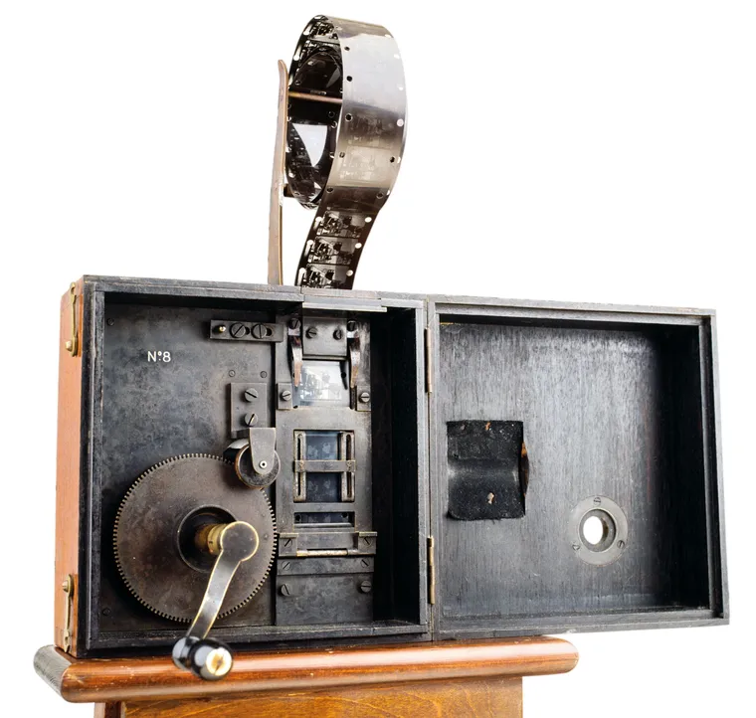
Orthographe
Notes:
Gunungan

Slide 8
ORTHOGRAPHE
Accorder le verbe à son sujet (2)

Slide 9
OBSERVER
Dans la salle obscure, s’assoient les spectateurs.
Ce nouveau film les intéresse beaucoup.

Slide 10

OBSERVER
Dans la salle obscure, s’assoient les spectateurs.
Ce nouveau film les intéresse beaucoup.

Slide 11
COMPRENDRE
Dans le film Le voyage dans la lune
jou… Georges Méliès, le réalisateur.

Slide 12
COMPRENDRE
Dans le film Le voyage dans la lune
jou… Georges Méliès, le réalisateur.

Slide 13
COMPRENDRE
Dans le film Le voyage dans la lune
joue Georges Méliès, le réalisateur.

Slide 14
COMPRENDRE
Les effets spéciaux ? Le public les ador… .

Slide 15
COMPRENDRE
Les effets spéciaux ? Le public les ador...

Slide 16
COMPRENDRE
Les effets spéciaux ? Le public les adore.

Slide 17
VÉRIFIER
SA COMPRÉHENSION
Avec quoi accorde-t-on le verbe ? De quelle façon ?
Le sujet est-il toujours positionné avant le verbe ?
À quoi faut-il aussi faire attention ?

Slide 18
S’ENTRAINER
Les frères Lumière, le 28 décembre 1815, organis… la première projection en salle.
ent

Slide 19
S’ENTRAINER
ent
De l’usine Lumière sort… les ouvriers.

Slide 20
S’ENTRAINER
Le film suivant s’appell… L'arrivée d’un train en
gare de La Ciotat.
e

Slide 21
S’ENTRAINER
Les spectateurs effrayés par le train quitt… la salle.
ent

Slide 22
S’ENTRAINER
e
Le mouvement sur l’écran les effrai… .

Slide 23
S’ENTRAINER
ent
De partout arriv… les passants curieux.

Slide 24
S’ENTRAINER
Voici la caméra que fabriqu… les frères Lumière.
ent

Slide 25
S’ENTRAINER
Méliès, influencé par son expérience de la magie, invent… les effets spéciaux.
e

Slide 26
S’ENTRAINER
Il les utilis… pour créer des scènes fantastiques.
e

Slide 27
S’ENTRAINER
ent
Les spectateurs du monde entier raffol…
des films que réalis… Georges Méliès.
e

Slide 28
S’ENTRAINER
es
Et toi, Aurélie, les aim… -tu ?

Slide 29
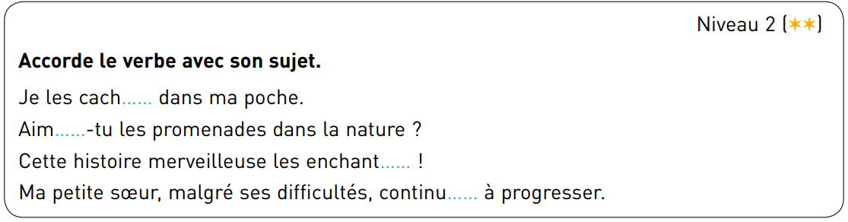
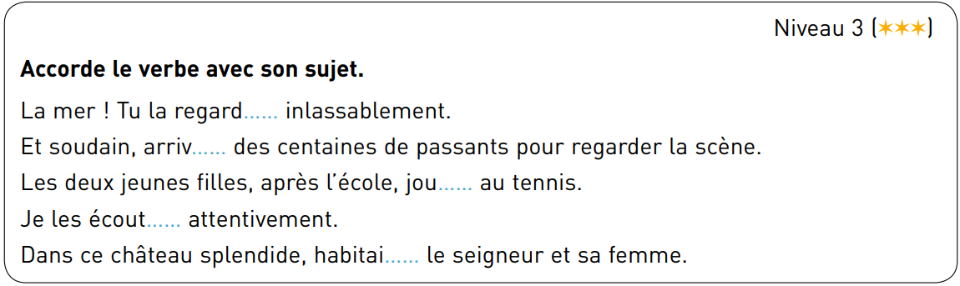

Slide 32
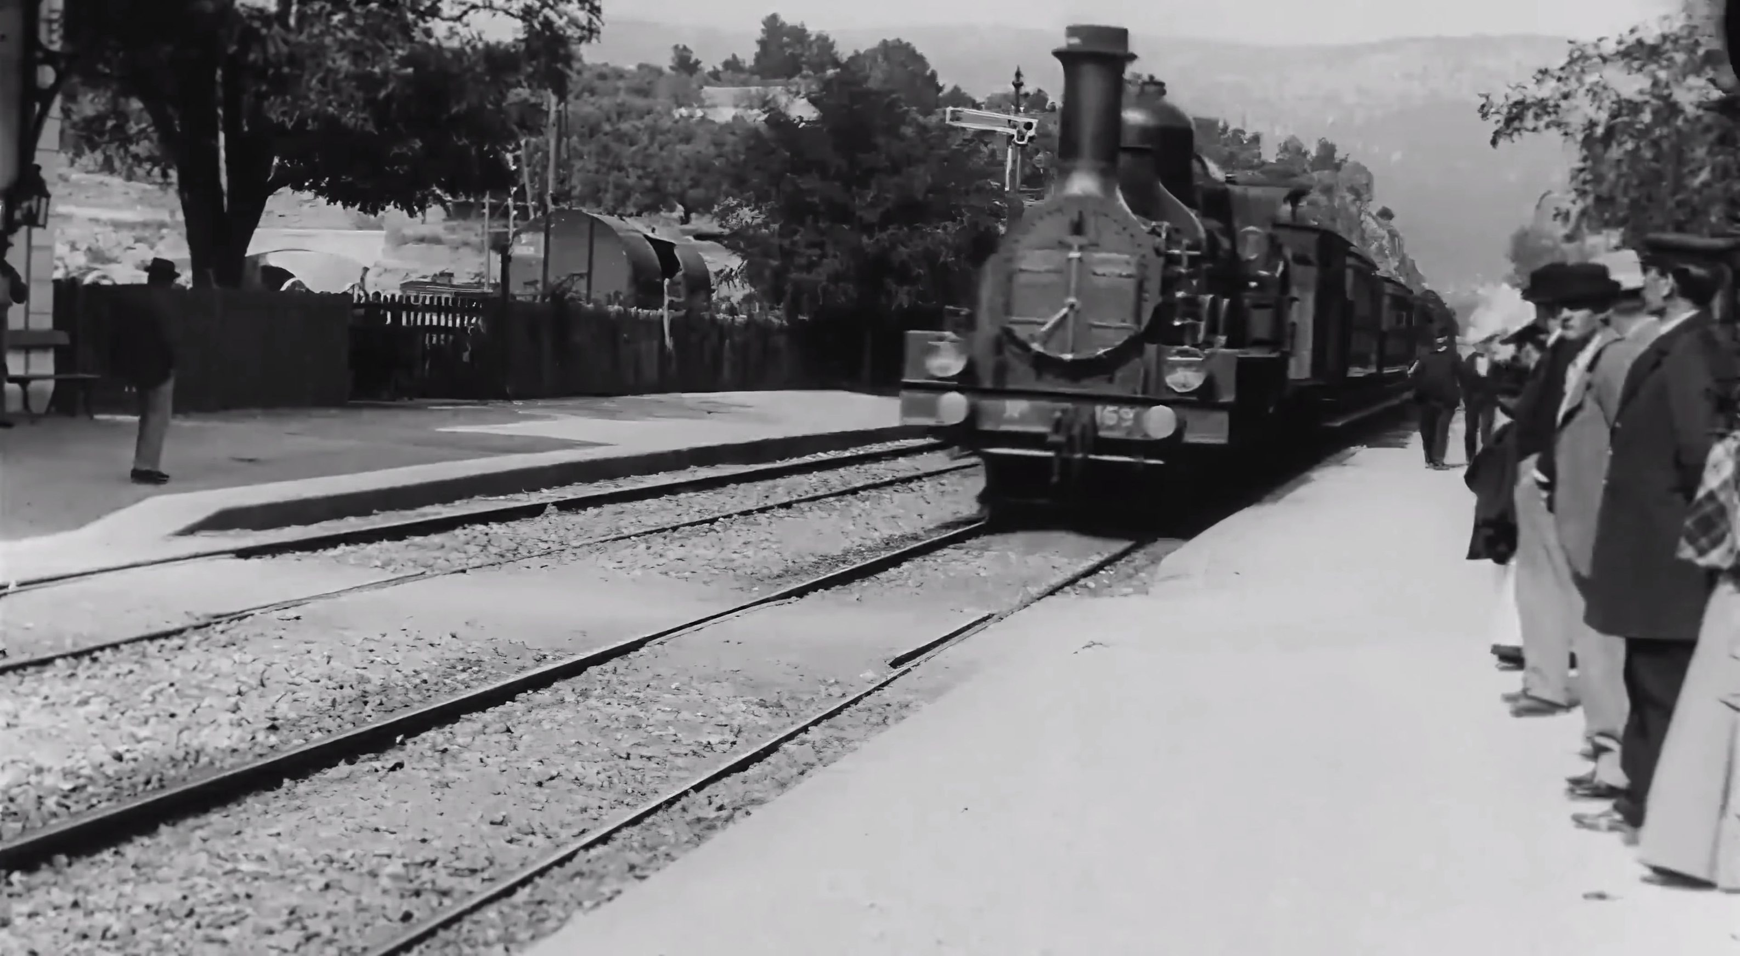
Production d’écrits

Slide 34
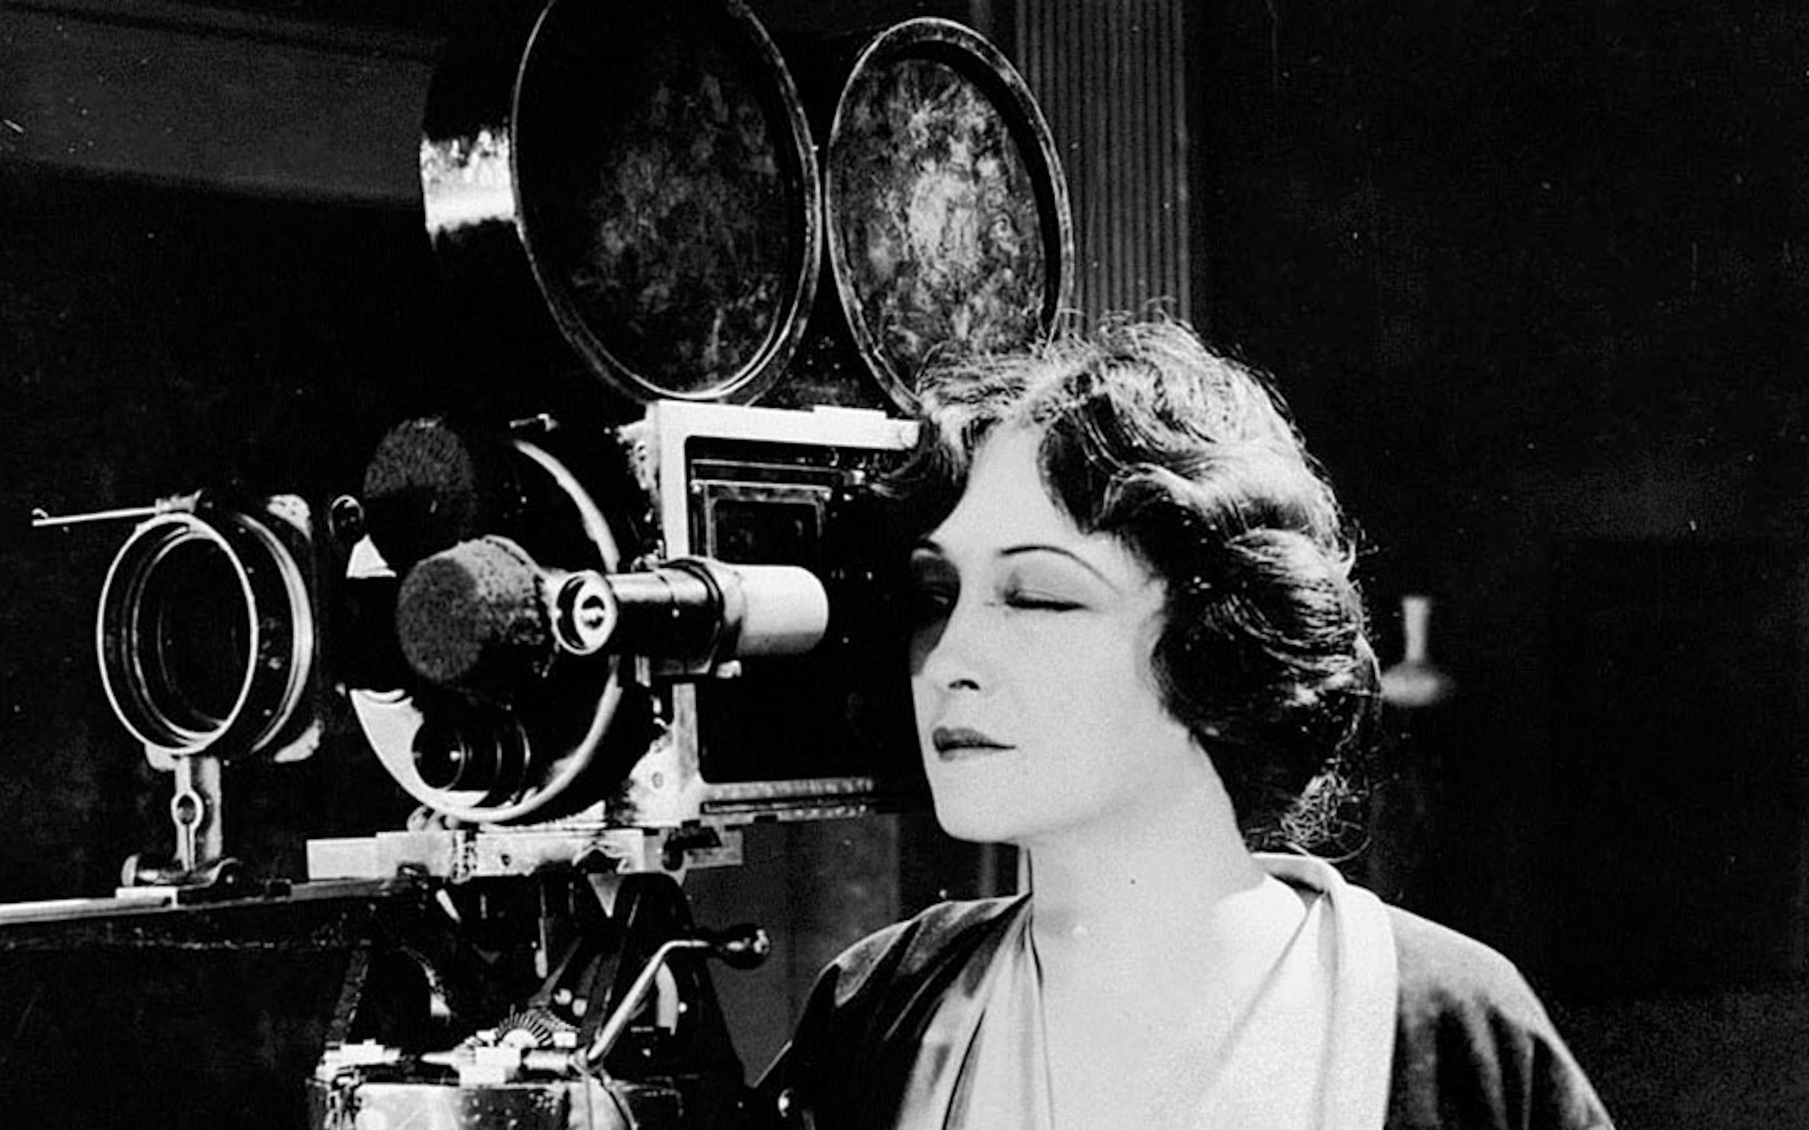
Mots
de la dictée

Slide 35
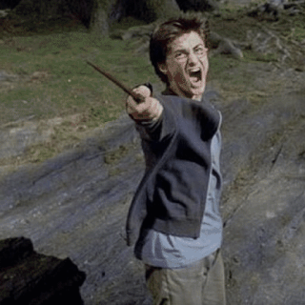

La course aux mots
Rose / Jaune : 18 mots
Vert : 33 mots
Violet : 46 mots

Slide 36
Groupe vert
La France, un magicien, la possibilité projeter, réaliser, une machine, comprendre, organiser, premier, puis, spécial,
Groupe vert
Le public, offrir, utiliser, un écran, le cinématographe, sur, aussi, le voyage, la lune, futur, professionnel, comme
Groupe vert
Une projection, une salle, le cinéma, inventer, permettre, un film, une image, le trucage, un effet, multiple,
Groupe Rose/Jaune
La France, une machine, une image, organiser, premier, puis, sur, aussi
Groupe Rose/Jaune
Le public, un écran, le cinématographe, un film,
Groupe Rose/Jaune
Une projection, une salle, inventer, permettre, projeter, réaliser,
Notes:
Imprimer les listes de mots

Slide 37
Groupe violet
l’histoire, employer, la France, également, ainsi, un magicien, la possibilité, projeter, un comédien, le concert, comprendre, organiser, premier, puis, spécial,
Groupe violet
Le public, offrir, utiliser, un écran, le cinématographe, sur, aussi, le voyage, la lune, futur, professionnel, comme, le décor, l’extérieur, filmer, enregistrer, créer,
Groupe violet
Une projection, une salle, le cinéma, inventer, entrer, fantastique, permettre, un film, une image, le trucage, un effet, multiple, réaliser, une machine
Groupe violet
Groupe violet
Groupe violet

Slide 38
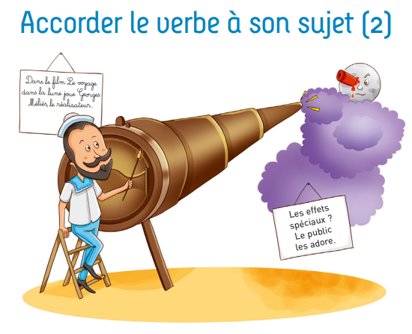
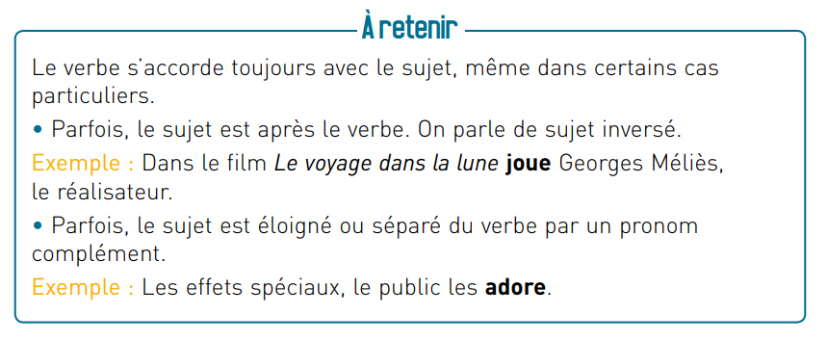

Slide 39

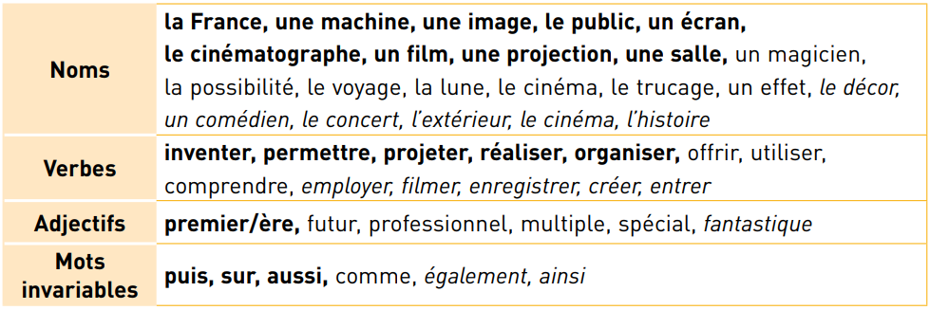







Slide 40
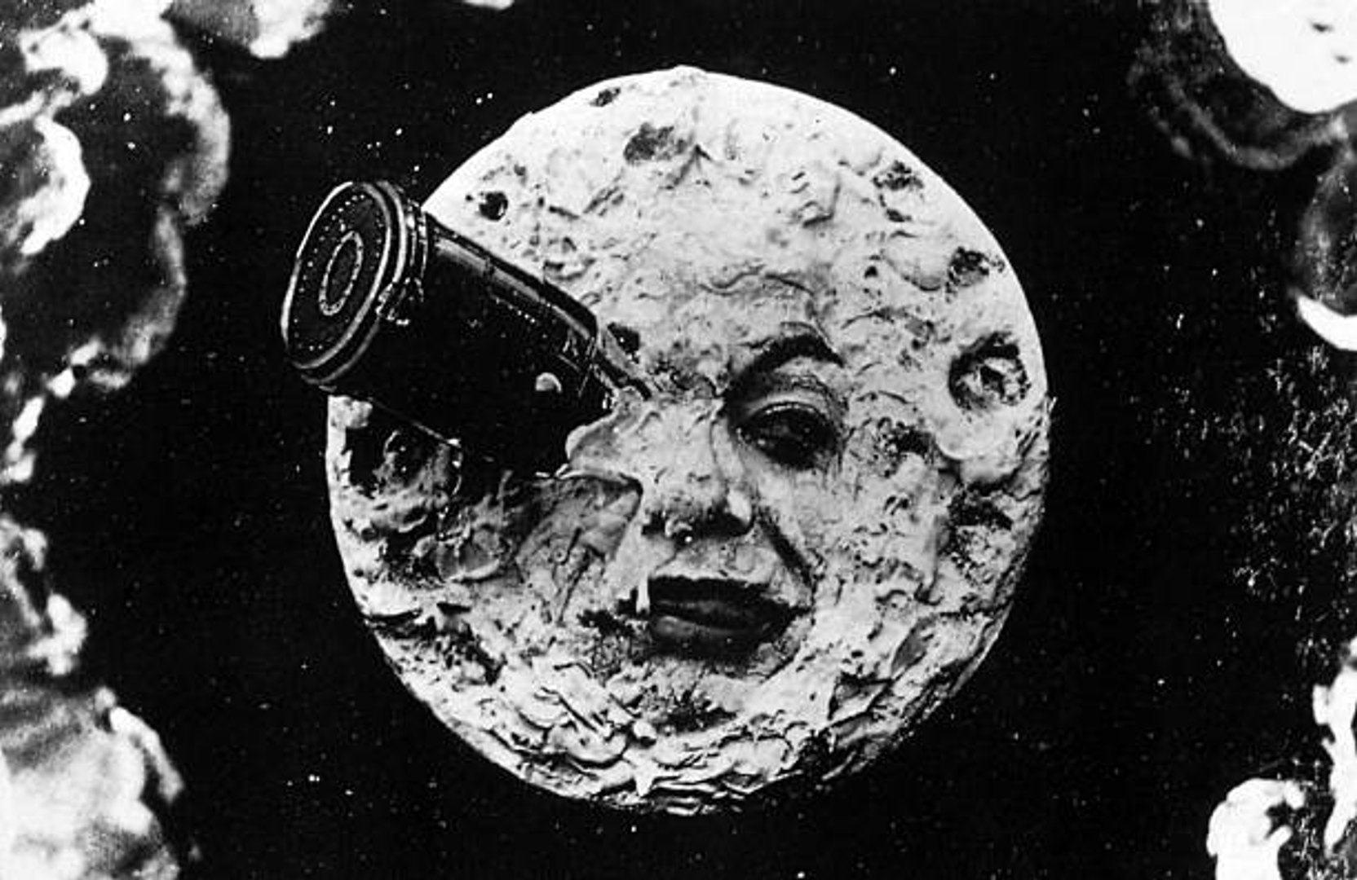
Correction
de la dictée

Slide 41
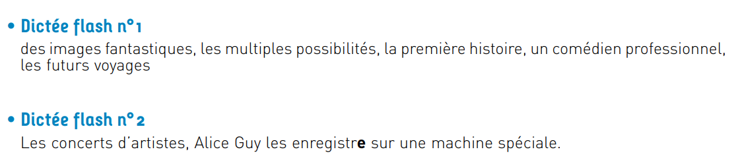

Slide 42
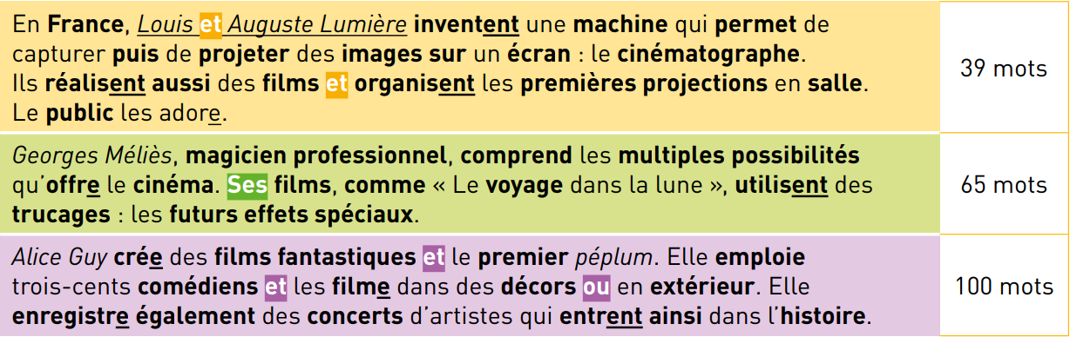
Aujourd’hui, le cinéma vit une révolution numérique grâce aux nouvelles technologies. Les décors sont souvent entièrement créés par ordinateur. On se demande parfois où s’arrête la réalité et où commence l’imaginaire dans ces films. (134 mots)

